Slide 1
Vue 组件库开发实战
主讲人：王显淼
日期：2023-04-10

Slide 2
目录
01
序言
02
技术选型
03
组件开发及规范
04
打包以及部署

Slide 3
01
序言
1.
为什么要选择搭建一个组件库？

Slide 4
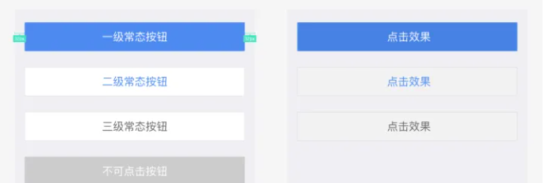
1. 序言-为什么要选择搭建一个组件库？
统一产品设计体验
我司目前的有很多不同种类的产品，在不同的产品中保持产品的交互设计一致性能够培养用户对产品的一致性认知，能够提升品牌效应。以一个搜索框为例，如果一个系统或者网页中的搜索框在样式、使用场景、交互细节方面不一致，用户使用起来也很困难，影响用户的操作效率。因此，建立一个组件库统一交互样式设计是很有必要的。
提高开发效率
拥有一个组件库，当我们在不同的产品开发过程中面对相同的设计需求时，可直接调用组件库组件，节省重复性的开发工作，提升开发效率，并且能够保证交互体验的统一性。

Slide 5
02
技术选型
1.
pnpm
2.
Vite
3.
TypeScript
4.
VitePress

Slide 6
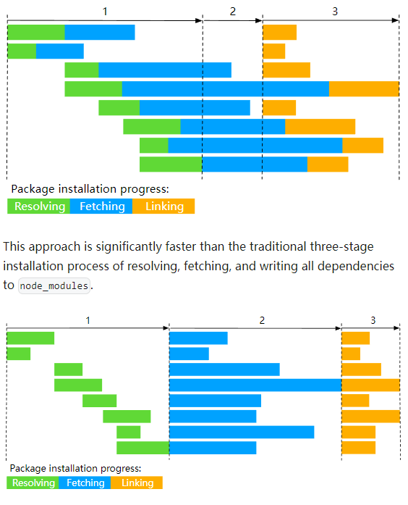
1. pnpm
pnpm内置支持monorepo
pnpm 内置了对单一存储库（monorepo，也称为多包存储库、多项目存储库或单体存储库）的支持。可以创建一个 workspace 以将多个项目合并到一个仓库中。
使用pnpm我们能够很方便地将文档项目以及组件库项目放到一个仓库中。
节省空间
使用 npm 时，依赖每次被不同的项目使用，都会重复安装一次。 而在使用 pnpm 时，依赖会被存储在内容可寻址的存储中。当安装过软件包再次被安装时，包里的文件会硬链接到这一位置，而不会占用额外的磁盘空间。
更快的安装速度
因为是通过链接来安装已有的包，所以在安装依赖时，pnpm会有更快的安装速度。

Slide 7
2. Vite

